Slide 1
Муниципальное бюджетное дошкольное образовательное учреждение
детский сад «Олененок»
Развитие речи и аппликация «8 МАРТА»
в средней группе.
Составила :
Васильева Анна Александровна,
Воспитатель

Slide 2
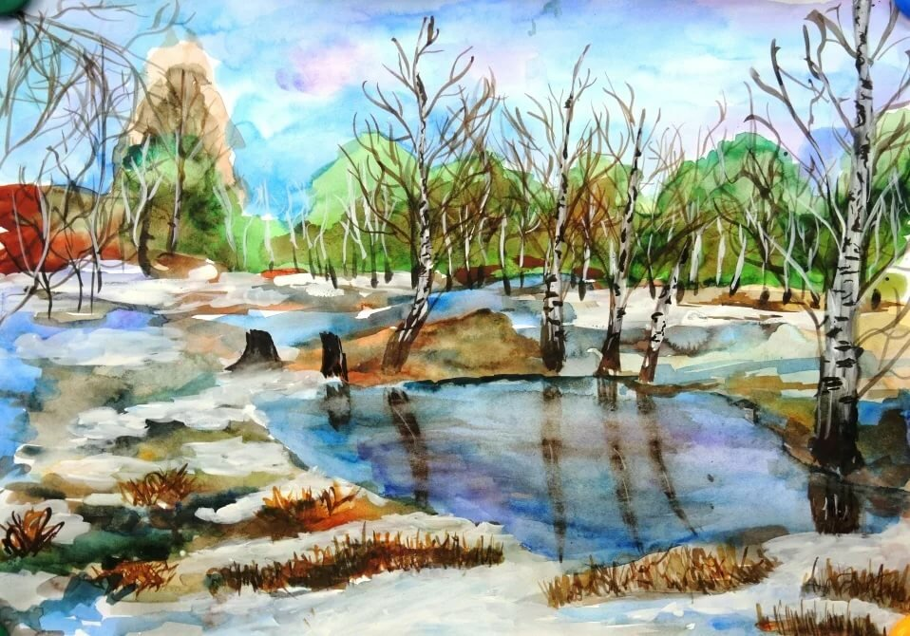
- Ребята, отгадайте загадку:
Снег чернеет на полянке, С каждым днем теплей погода. Время класть в кладовку санки. Это, что за время года. (Весна)

Slide 3
— Назовите признаки весны.

Slide 4
— После какого времени года наступает весна?
— Назовите весенние месяцы.
— Какой праздник мы отмечаем в марте?
— Чей это праздник?

Slide 5
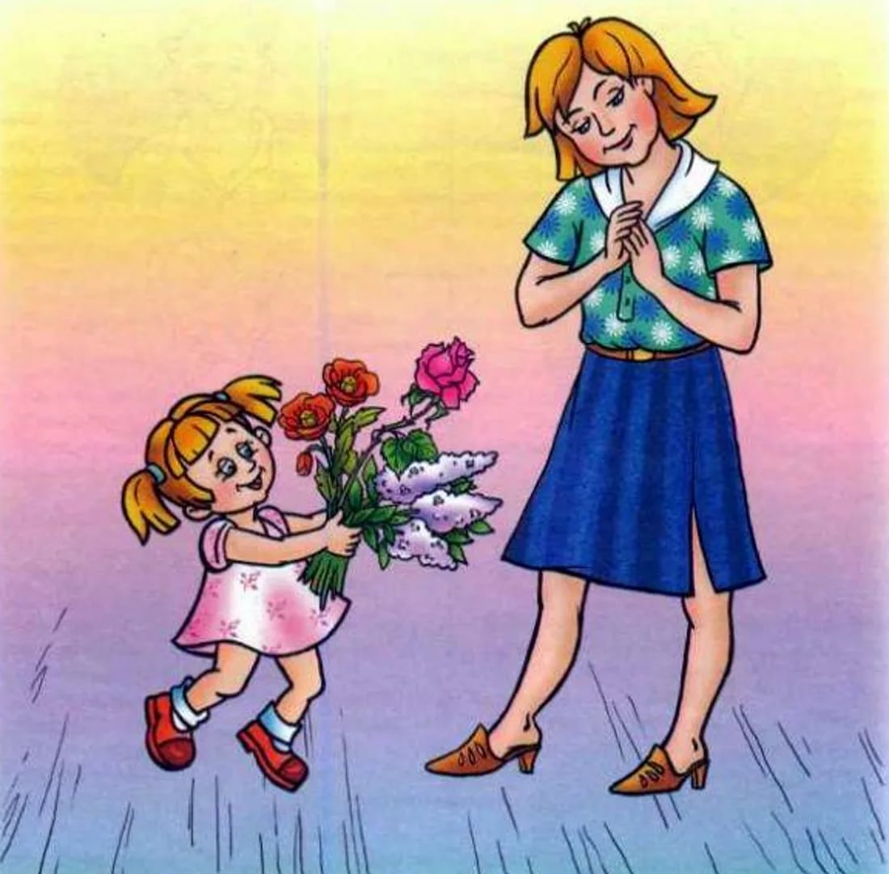
Ребята, конечно же самый первый праздник весной – это женский день. Сегодня на занятии мы с вами поговорим о маме. Мама — самое нежное, самое понятное слово на земле. Сколько доброты таит оно в себе! Мамина любовь согревает нас всю жизнь. Мама…
Ребята, если бы слово «мама» можно было попробовать на вкус, каким бы оно, по-вашему, было? (Вкусным, сладким, нежным)

Slide 6
Однажды женщины собрались и решили устроить акцию, забастовку, где отстаивали свои права. Они выступали против детского труда, требовали хороших условий труда, хорошую заработную плату за свою работу. Они многого добились. Именно этот день 8 Марта и стал для них и всех остальных женщин праздником. С тех пор, объявили женский день – 8 Марта. Женщины многих стран празднуют этот весенний праздник – 8 Марта. В этот день мужчины поздравляют всех женщин с праздником: дарят цветы, улыбки. И вы, ребята, не забудьте поздравить своих мам, бабушек и девочек. И, конечно же, в этот день особенно нужно заботиться о маме и помогать ей во всём. Например, давайте покажем как мы помогаем маме стирать.

Slide 7
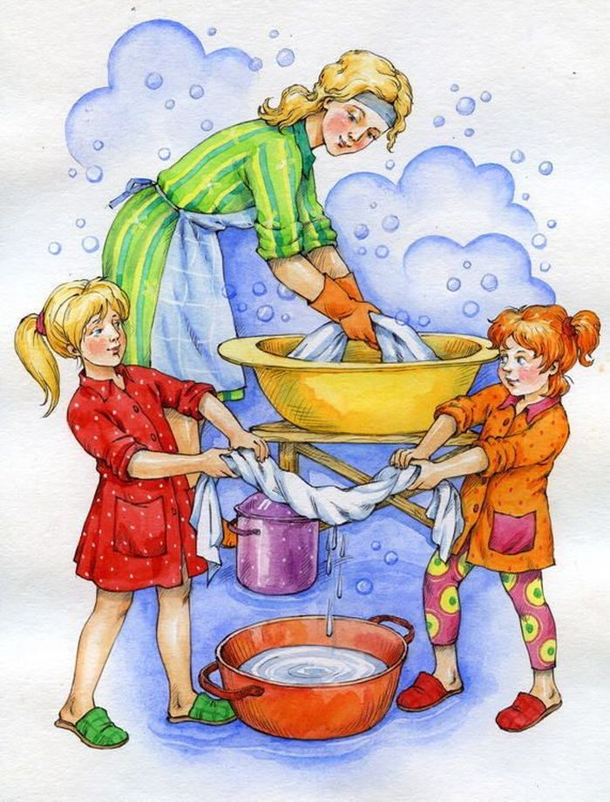
Физкультминутка «Большая стирка».
Буду маме помогать, буду сам бельё стирать (имитация стирки).
Мылом мылю я носки, Трутся крепко кулачки (движения по тексту).
Всполосну носочки ловко (покачивание кистями рук в разные стороны),
И повешу на верёвку (поднять руки вверх).

Slide 8
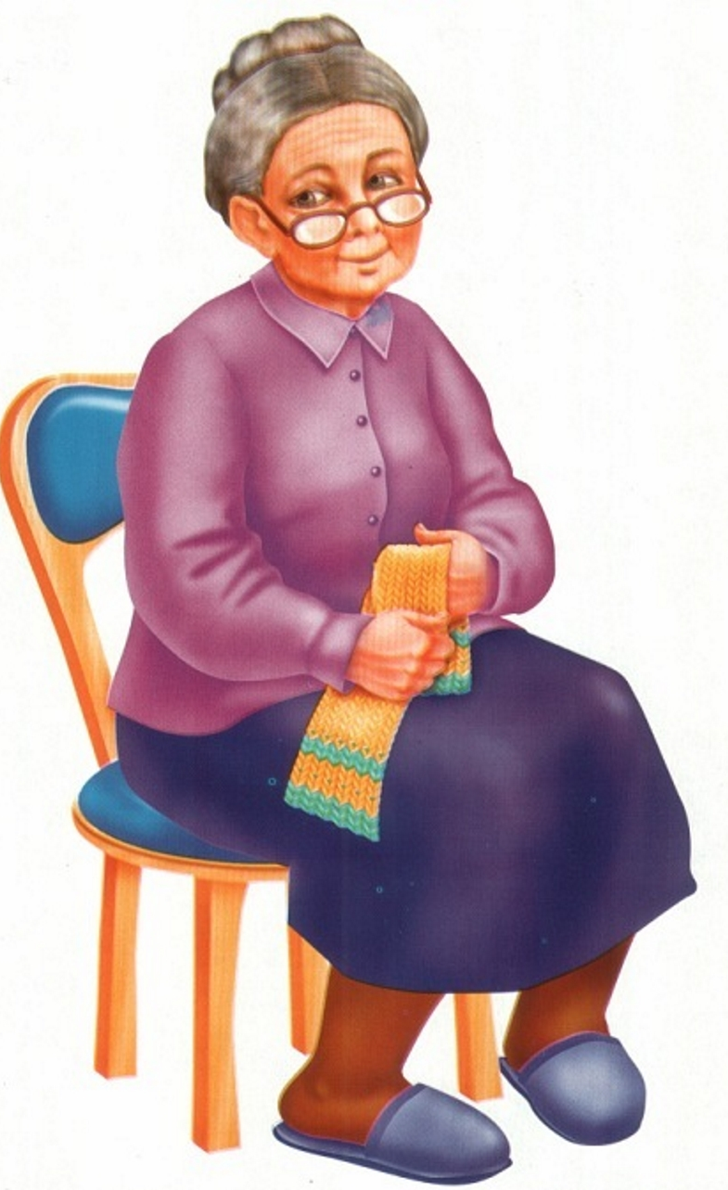
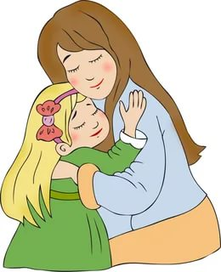
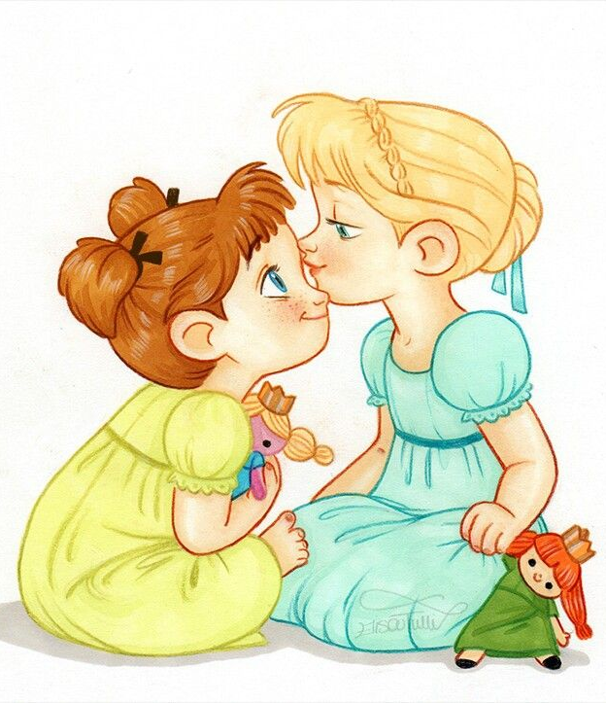
Воспитатель: Давайте поиграем! Кто получит в руки мяч, тот ласково назовёт маму, бабушку или сестрёнку.
Дидактическая игра «Назови ласково»
Мама (мамочка, мамуля, матушка).
Бабушка (бабуля, бабулечка).
Сестра (сестричка, сестрёнка).

Slide 9
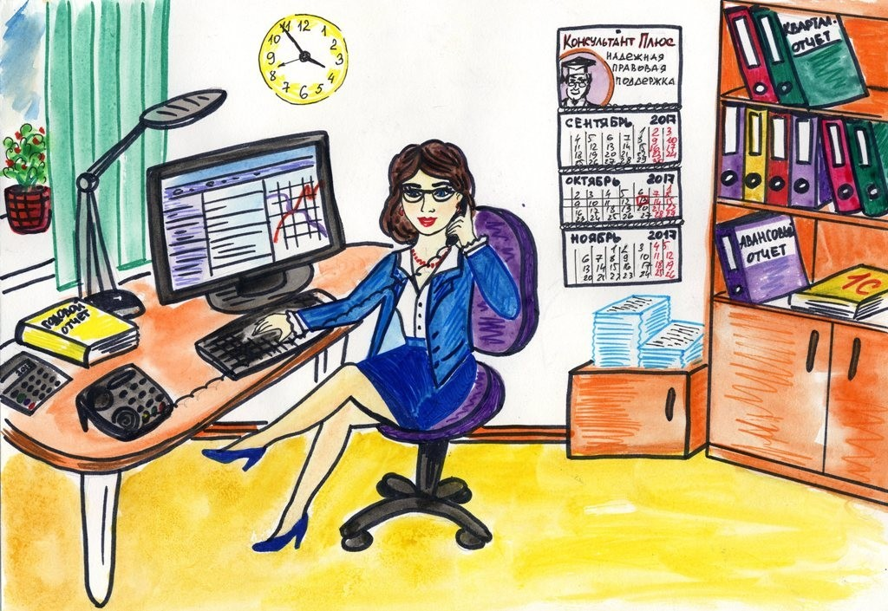
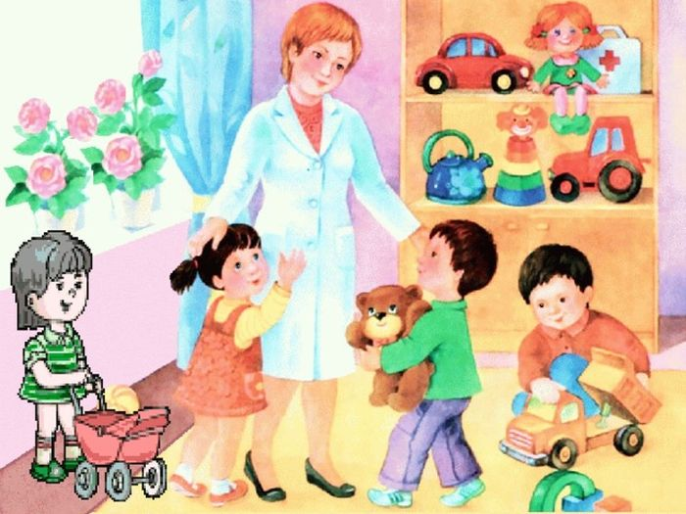
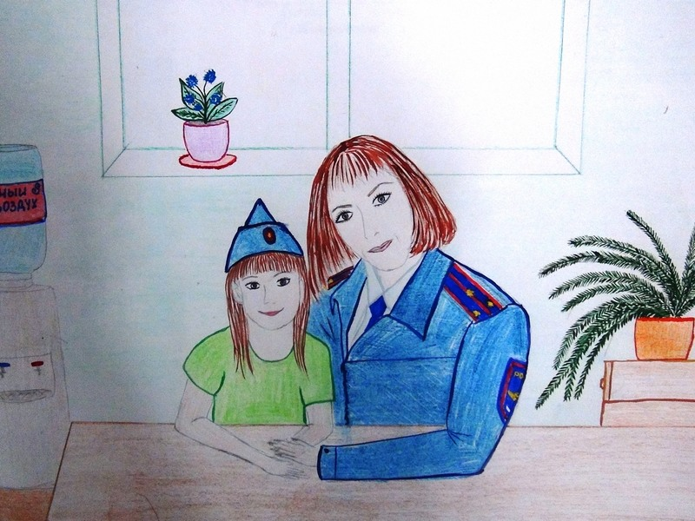
Дидактическая игра «Красивые слова»
— Я предлагаю сказать красивые слова о маме. Какая она? (Милая, любимая, добрая, красивая, нежная, умная, ненаглядная, очаровательная, внимательная, трудолюбивая, приветливая, чудесная, симпатичная).
— Молодцы ребята, вы много чудесных слов сказали о своих мамах. Давайте подробнее расскажем о своей маме, пользуясь планом: Как ее зовут? Где она работает? Любит ли свою работу? Устает ли? Важен ли ее труд? Что делают ваши мамы дома? Что особенно любит твоя мама делать? Помогаете ли вы ей? (Заслушиваются 3-4 рассказа)

Slide 10
Продуктивная деятельность.
Воспитатель: — Вам нужно чаще радовать своих мама вниманием и заботой, дарить подарки, которые вы можете сделать своими руками. Давайте подумаем, что мы можем подарить маме в этот весенний день? (Предложения детей) . Я предлагаю Вам сделать поздравительную открытку с цветами для наших мам. Ведь все женщины на свете любят цветы. И тогда мама будет уверена, что в семье растёт внимательный, добрый, чуткий человек. Мамины глаза засветятся радостью. Эти открытки вы подарите своим мамам в день 8 марта. (Дети изготавливают открытки)

Slide 11
Рефлексия
Какое время года началось?
Какой сейчас месяц?
Какой праздник в марте ?

